Slide 1







정동진 PORTFOLIO
프로젝트
•
•
•
2023. 06. 09 ~ 07. 23 Java web project – shopping mall
2023. 04. 10 ~ 04. 25 Python shooting game – save earth
2023. 06. 21 ~ 07. 10 Node.js personal project – FanPage
자격증
•
정보처리기사 필기
Skill Set
정동진
JEONG DONG JIN
Python, Java, JavaScript, SQL, HTML, CSS
Window, Linux, Mac
JQuery, Bootstrap, Node.js
https://github.com/JD7487
Oracle DB, mongo DB, SQL developer
VSCode, Intelli J, eclipse, python, STS
GitHub, powerBI, Google cloud

Slide 2



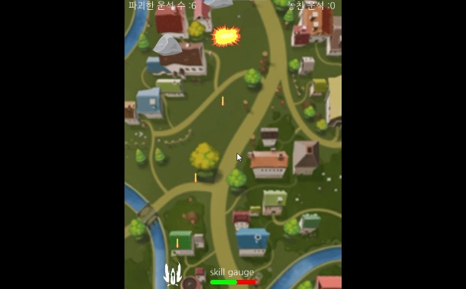
WEB page – For your plants
Python shooting game

Slide 3

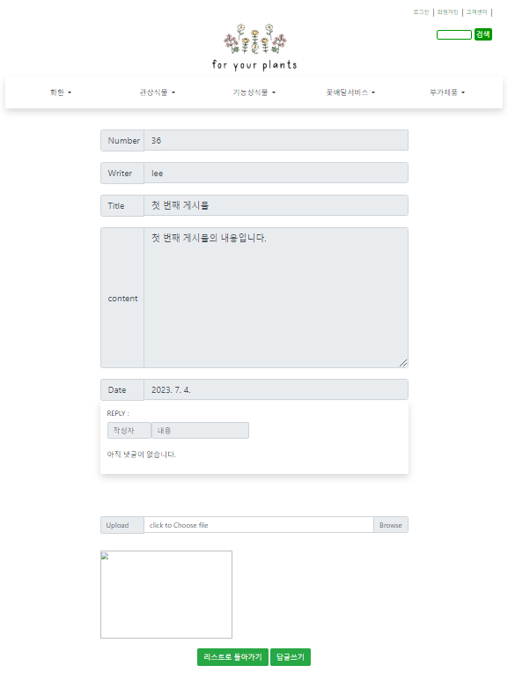
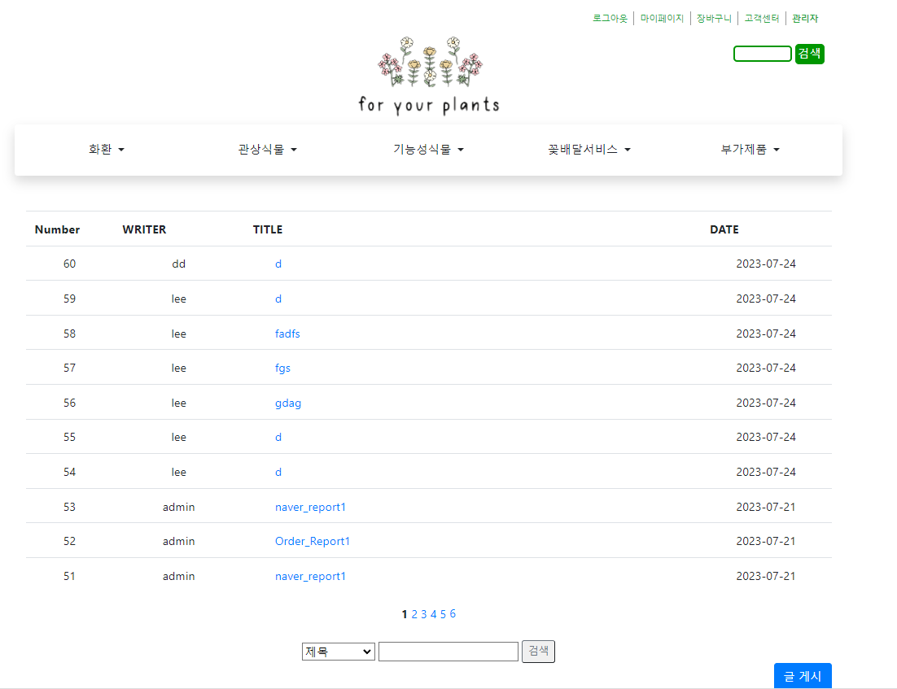
TEAM PROJECT 1 : JAVA WEB PAGE – 식물 쇼핑몰 구현
JAVA WEB PAGE – FOR YOUR PLANTS
OVERVIEW
VISUALIZATION
JAVA를 기반으로 웹 페이지를 구현.
BOOTSTRAP을 사용하여 FRONT-END 구현.
회원관리, 게시판 기능, 주문 배송 관련 기능,
결제 시스템 RPA를 접목하여 업무 자동화
PERIOD
2023. 06. 09 ~ 07. 23
TECHNOLOGY
Environment : Window, Linux, Mac
Language : Java, HTML, CSS, JavaScript
Framework & Library : Jquery(AJAX), Bootstrap, spring
DataBase : Oracle DB, SQL developer
My Role ( team member : 5 )
Distribution
Bootstrap : Front-end
Bulletin board & Reply
http://3.37.214.236:8080/main/main.do
https://github.com/South-Korea-Organization

Slide 4
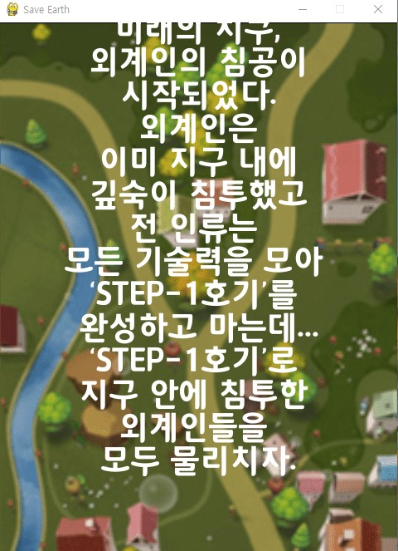

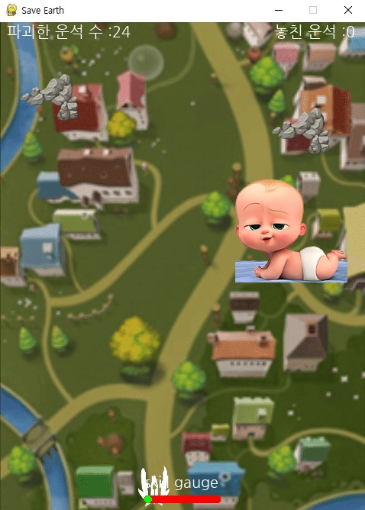
TEAM PROJECT 2 : Python shooting game
SAVE EARTH
OVERVIEW
VISUALIZATION
Python 라이브러리인 pygame을 기반으로 shooting game을 구현.
pymysql 라이브러리로 점수 mysql에 저장
PERIOD
2023. 4.10. ~ 4.25
TECHNOLOGY
Environment : Window
Language : Python
Framework & Library :tkinter, pygame, pymysql
[시놉시스]
[구동화면]
[보스 출현]
DataBase : mysql
My Role ( team member : 5 )
REFERENCE
객체의 움직임, 떨어지는 운석 개수 및 방향 속도 조정, 마우스, 키보드 모드 구현.
http://suanlab.com/book
https://github.com/JD7487/Python_team_project_001_ShootingGame

Slide 5



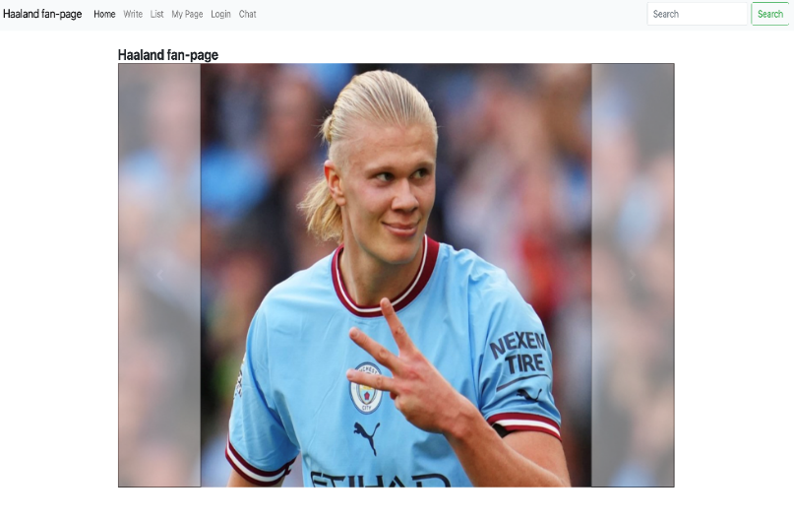
Sales management dashboard visualization
WEB FAN PAGE

Slide 6



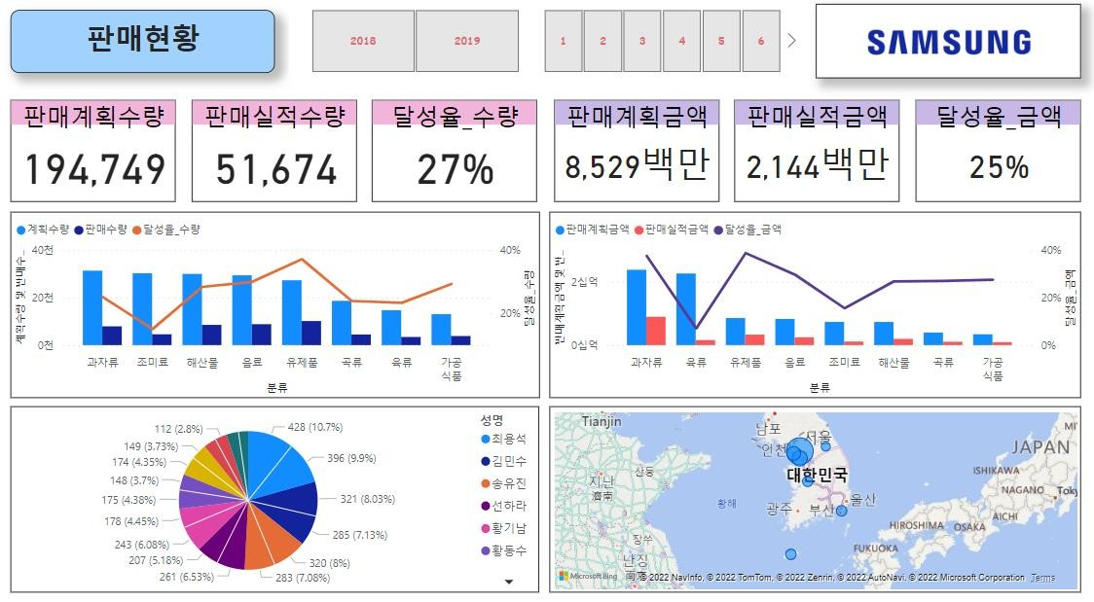


















































PERSONAL PROJECT 1 : S전자 영업관리 상황판 시각화
OVERVIEW
VISUALIZATION
TECHNOLOGY
DETAIL

Slide 7

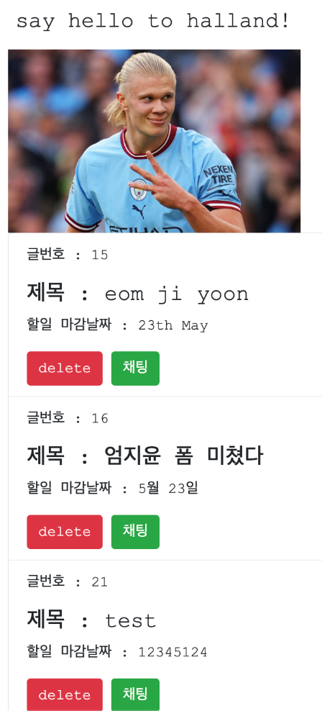
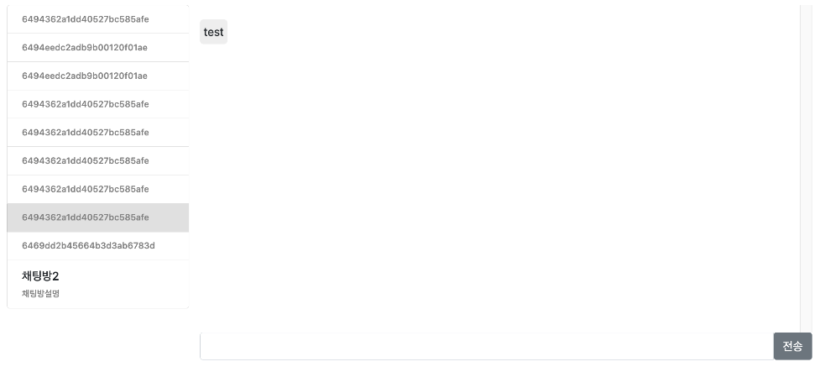
PERSONAL PROJECT 2 : FAN-PAGE - WEB
NODE.JS & MONGO DB – HAALAND FAN-PAGE
OVERVIEW
VISUALIZATION
NODE.JS를 기반으로 FAN-PAGE WEB 기능 구현
MONGO DB 연동으로 DATA를 저장하고 출력
회원가입, 로그인, 게시판 , 회원 간 채팅 구현
PERIOD
2023. 06. 21 ~ 07. 10
TECHNOLOGY
Environment : Window, MAC
Language : HTML, CSS, JavaScript
Framework & Library : JQuery, Bootstrap, Node.JS
DataBase : MONGO DB
My Role
개인 프로젝트
https://github.com/JD7487/nodeJS

Slide 8








NoSQL
객체 지향
프로그래밍 언어
데이터 타입
(Boolean, char, byte, short, int, long, float, double), 연산자,
조건문, 반복문
,Switch문
등의 기본 문법 학습
MongoDB는 MySQL의 테이블과 같은 스키마가 고정된 구조 대신 JSON 형태의 동적 스키마형 문서를 사용한다.
MongoDB에서는
BSON 독자적인 형식 사용, 데이터의 타입까지 포함되어 이진형태로 인코딩되어 저장
객체 지향
프로그래밍 언어
리스트, 반복문 (for, while), 조건문(if-elif-else), Lambda함수, dict, Def, Class 등의 기본 문법과 데이터 분석, 머신러닝, 딥러닝에 관련된 여러 라이브러리들을 실습
관계형 데이터베이스
관리 시스템 데이터를 관리하기 위해
설계된 특수 목적의
프로그래밍 언어
데이터 조작어(DML)
데이터 정의어(DDL)
데이터 제어어(DCL)
사용하여 실습을 진행

Slide 9




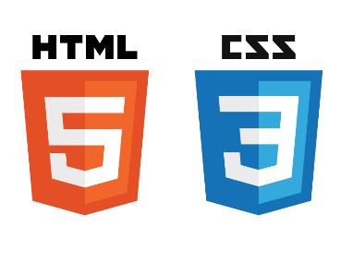


Node.JS
JS, HTML, CSS
EJS
실시간 응답을 위해 SSE 방식을 채택.
Mongo DB와 연동하여
Data를 JSON형식으로
저장 후 출력
Embedded JavaScript EJS 동적인 웹 페이지를 생성
express : 서버 측 어플리케이션을 구축
데이터 시각화
데이터 가져오기
쿼리 편집
측정값 추가
캘린더 생성
데이터 특성에
맞게 시각화
(카드, 슬라이서, 원형차트, 막대차트, 테이블, 지도 등)
유닉스 계열
운영 체제
파일로 구성
데비안 계열의
UBUNTU 사용
여러 명령어,
에디터(vim 등),
퍼미션 등을 학습
기본적인 웹 구성을 위한
JavaScript, HTML, CSS 학습
JS : AJAX 비동기 처리 방식 학습
HTML : 기본적인 LAYOUT, 페이지 구현 학습
CSS : 구성한 LAYOUT 구성 변경 학습
BOOTSTRAP 페이지 구현 학습

